Slide 1
第三章 分治算法
一、 分治算法基本思想
二、 典型实例
三、 分治算法的分析技术
四、 难解问题

Slide 2
问题：找出伪币
给你一个装有1 6枚硬币的袋子。1 6枚硬币中有一个是伪造的，并且那个伪造的硬币比真的硬币要轻一些。你的任务是找出这枚伪造的硬币。
为了帮助你完成这一任务，将提供一台可用来比较两组硬币重量的仪器，比如天平。利用这台仪器，可以知道两组硬币的重量是否相同。

Slide 3
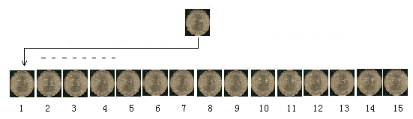
方法1
任意取1枚硬币，与其他硬币进行比较，若发现轻者，这那枚为伪币。最多可能有15次比较。

Slide 4
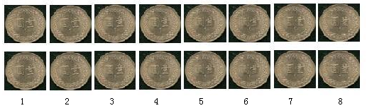
方法2
将硬币分为8组，每组2个，每组比较一次，若发现轻的，则为伪币。最多可能有8次比较。

Slide 5
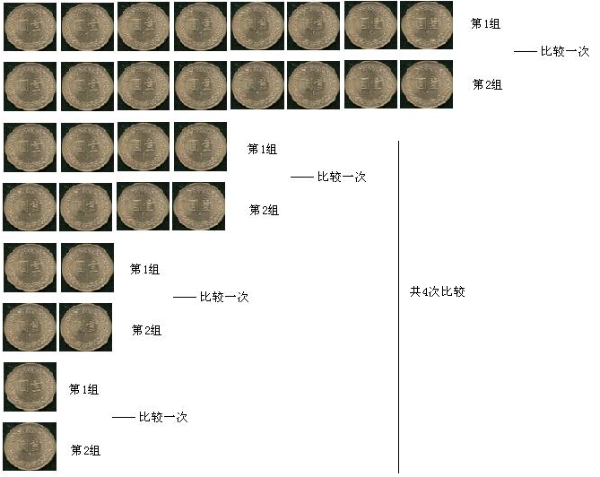
方法3

Slide 6
分析
上述三种方法,分别需要比较15次,8次,4次,那么形成比较次数差异的根本原因在哪里?
方法1:每枚硬币都至少进行了一次比较,而有一枚硬币进行了15次比较
方法2:每一枚硬币只进行了一次比较
方法3:将硬币分为两组后一次比较可以将硬币的范围缩小到了原来的一半,这样充分地利用了只有1枚伪币的基本性质。

Slide 7
一、分治策略的基本思想
1 基本思想
对于一个规模为n的问题，若该问题可以容易地解决(比如说规模n较小)，则直接解决，否则将其分解为k个规模较小的子问题，这些子问题互相独立且与原问题形式相同，递归地解这些子问题， 然后将各子问题的解合并，得到原问题的解。这种算法设计策略叫做分治法(divide and conquer)。

Slide 8
分治法在每一层递归上由三个步骤组成：
(1) 划分(divide)：将原问题分解为若干规模较小、 相互独立、 与原问题形式相同的子问题。
(2) 解决(conquer)： 若子问题规模较小，则直接求解；否则递归求解各子问题。
(3) 合并(combine)： 将各子问题的解合并为原问题的解。

Slide 9
分治思想
问题S
问题的分解
问题S1
问题S₂
……
问题S_{i}
……
问题Sn
子问题求解
S₁的解
S₂的解
……
S_{i}的解
……
S_{n}的解
子集解的合并
问题S
问题S
S的解

Slide 10
2 分治法的适用条件
分治法所能解决的问题一般具有以下几个特征：
该问题的规模缩小到一定的程度就可以容易地解决；
该问题可以分解为若干个规模较小的相同问题，即该问题具有最优子结构性质
利用该问题分解出的子问题的解可以合并为该问题的解；
该问题所分解出的各个子问题是相互独立的，即子问题之间不包含公共的子问题。
这条特征涉及到分治法的效率，如果各子问题是不独立的，则分治法要做许多不必要的工作，重复地解公共的子问题，此时虽然也可用分治法，但一般用动态规划较好。
因为问题的计算复杂性一般是随着问题规模的增加而增加，因此大部分问题满足这个特征。
能否利用分治法完全取决于问题是否具有这条特征，如果具备了前两条特征，而不具备第三条特征，则可以考虑贪心算法或动态规划。
这条特征是应用分治法的前提，它也是大多数问题可以满足的，此特征反映了递归思想的应用

Slide 11
分治策略的解题思路
if 问题不可分then begin
直接求解；
返回问题的解；
end
else begin
对原问题进行分治；
递归对每一个分治的部分求解
归并整个问题，得出全问题的解；
end;

Slide 12
3 分治法的基本步骤
divide-and-conquer(P)
{
if ( | P | <= n0) adhoc(P); //解决小规模的问题
divide P into smaller subinstances P1,P2,...,Pk；//分解问题
for (i=1,i<=k,i++)
yi=divide-and-conquer(Pi); //递归的解各子问题
return merge(y1,...,yk); //将各子问题的解合并为原问题的解
}

Slide 13
4 典型例子——二分搜索技术
不同于现实中对问题（或工作）的分解，可能会考虑问题（或工作）的重点、难点、承担人员的能力等来进行问题的分解和分配。在算法设计中每次一个问题分解成的子问题个数一般是固定的，每个子问题的规模也是平均分配的。当每次都将问题分解为原问题规模的一半时，称为二分法。二分法是分治法较常用的分解策略，数据结构课程中的折半查找、归并排序等算法都是采用此策略实现的。

Slide 14
原始问题的规模是n
子问题1的规模是n/2
子问题2的规模是n/2
子问题2的解
子问题2的解
原始问题的解

Slide 15
分治法的抽象化控制
算法 DANDC(int p,int q)
int m,p,q; //1≤p≤q≤n//
if SMALL(p,q)
return(G(p,q))；
else m←DIVIDE(p,q)； //p≤m≤q//
return(COMBINE(DANDC(p,m),DANDC(m+1,q)))；
判断输入规模
q-p+1是否足够的小
求解该规模问题解的函数
分割函数
将两个子问题的解合成原问题
Notes:
SMALL(p,q)：判断输入规模q-p+1是否足够的小
G(p,q)：求解最小输入规模问题解的函数
DIVIDE(p,q)：划分函数，划分输入规模
COMBINE(DANDC(p,m),DANDC(m+1,q))：合并两个子问题的解。递归调用。
一般常见的是划分为2个子问题，因此又叫二分法。

Slide 16
DANDC的计算时间
倘若所分成的两个子问题的输入规模大致相等，则DANDC的计算时间可表示为：
T(n)=
说明：T(n)式输入规模为n的DANDC的计算时间
g(n)是对足够小的输入规模能直接计算出答案的时间
f(n)是COMBINE的计算时间
g(n) n足够小
2T(n/2)+f(n) 否则
Notes:
效率分析：
算法的时间主要消耗在求解最小规模问题的解G(p,q)、划分问题DIVIDE(p,q) 、合并子问题的解三个部分。
计DANDC的时间为T(n)，G(p,q)的时间为g(n)， DIVIDE(p,q) 的时间为f(n)，由于合并子问题的解是递归调用了DANDC，因此这一部分的时间为2T(n/2)
因此DANDC的时间T(n)当输入规模足够小的时候为g(n)，其他时候为划分时间与合并子问题解的时间之和，即2T(n/2)+f(n)

Slide 17
人们从大量实践中发现，在用分治法设计算法时，最好使子问题的规模大致相同。即将一个问题分成大小相等的k个子问题的处理方法是行之有效的。这种使子问题规模大致相等的做法是出自一种平衡(balancing)子问题的思想，它几乎总是比子问题规模不等的做法要好。

Slide 18
二分搜索技术
给定已按升序排好序的n个元素a[0:n-1]，现要在这n个元素中找出一特定元素x。
分析：
该问题的规模缩小到一定的程度就可以容易地解决；
该问题可以分解为若干个规模较小的相同问题;
分解出的子问题的解可以合并为原问题的解；
分解出的各个子问题是相互独立的。
分析：比较x和a的中间元素a[mid]，若x=a[mid]，则x在L中的位置就是mid；如果x<a[mid]，由于a是递增排序的，因此假如x在a中的话，x必然排在a[mid]的前面，所以我们只要在a[mid]的前面查找x即可；如果x>a[i]，同理我们只要在a[mid]的后面查找x即可。无论是在前面还是后面查找x，其方法都和在a中查找x一样，只不过是查找的规模缩小了。这就说明了此问题满足分治法的第二个和第三个适用条件。
分析：如果n=1即只有一个元素，则只要比较这个元素和x就可以确定x是否在表中。因此这个问题满足分治法的第一个适用条件
分析：很显然此问题分解出的子问题相互独立，即在a[i]的前面或后面查找x是独立的子问题，因此满足分治法的第四个适用条件。

Slide 19
二分搜索技术
给定已按升序排好序的n个元素a[0:n-1]，现要在这n个元素中找出一特定元素x。
算法复杂度分析：
每执行一次算法的while循环， 待搜索数组的大小减少一半。因此，在最坏情况下，while循环被执行了O(log₂n) 次。循环体内运算需要O(1) 时间，因此整个算法在最坏情况下的计算时间复杂性为O(log₂n) 。
据此容易设计出二分搜索算法：
public static int binarySearch(int [] a, int x, int n)
{
// 在 a[0] <= a[1] <= ... <= a[n-1] 中搜索 x
// 找到x返回其在数组中的位置,否则返回-1
int left = 0; int right = n - 1;
while (left <= right) {
int middle = (left + right)/2;
if (x == a[middle]) return middle;
if (x > a[middle]) left = middle + 1;
else right = middle - 1;
}
return -1; // 未找到x
}

Slide 20
二分搜索技术
算法复杂度分析：
二分搜索算法在最坏情况下的计算时间复杂性为O(log₂n) 。
复杂度分析
T(n)= O(log₂n)

Slide 21
二、分治算法的经典实例
合合并排序
1.合并排序
基本思想：将待排序元素分成大小大致相同的2个子集合，分别对2个子集合进行排序，最终将排好序的子集合合并成为所要求的排好序的集合。

Slide 22
合并排序
8 3 2 9 7 1 5 4
8 3 2 9
7 1 5 4
8 3
2 9
7 1
5 4
8
3
2
9
7
1
5
4
3 8
2 9
1 7
4 5
2 3 8 9
1 4 5 7
1 2 3 4 5 7 8 9
Notes:
问题：合并如何实现？

Slide 23
合并排序
基本思想：将待排序元素分成大小大致相同的2个子集合，分别对2个子集合进行排序，最终将排好序的子集合合并成为所要求的排好序的集合。
void MergeSort(Type a[], int left, int right)
{
if (left<right) {//至少有2个元素
int i=(left+right)/2; //取中点
mergeSort(a, left, i);
mergeSort(a, i+1, right);
merge(a, b, left, i, right); //合并到数组b
copy(a, b, left, right); //复制回数组a
}
}
复杂度分析
T(n)=O(nlogn) 渐进意义下的最优算法

Slide 24
合并排序
算法mergeSort的递归过程可以消去。
初始序列
[49] [38] [65] [97] [76] [13] [27]
第一步
[38 49] [65 97] [13 76] [27]
第二步
[38 49 65 97] [13 27 76]
第三步
[13 27 38 49 65 76 97]

Slide 25
合并排序
I=(n, A[0…n-1])
I₁=(n-[n/2], A[0…[n/2]-1])
I₂=(n-[n/2]-1, A[[n/2]-1…n-1])
......
......
......
......
I_{h}=(1,A[0])
I_{i}=(1,A[1])
I_{j}=(1,A[m])
I_{k}=(1,A[n])
I_{hi}=(2,A[0...1])
I_{jk}=(2,A[m...n])
......
......
MERGE
I=(n,A(1),…A(n))
Notes:
问题I=(n,A[0...n-1])表示有n个输入，分别在数组A中。
合并排序问题的划分后的最小子问题中只有一个元素，该问题不需要进行任何元素的比较。
元素的比较在合并问题时进行。

Slide 26
合并函数MERGE的实现
合并函数MERGE的实现思想
已排序序列B
已排序序列C
B[0] | B[1] | ... | B[p-1] |  | C[0] | C[1] | … | C[q-1]
比较大小
比较大小
剩余已排序元素
小值
……
小值
数组A
B[0]
C[0]
Notes:
使用辅助数组A，将已排序的两个数组的元素进行比较后依次将小（大）的拷贝到数组A中，当已排序的两个数组中的一个扫描完后，将另一数组中剩余的元素直接拷贝到数组A中即可。

Slide 27
合并排序算法
算法 Merge(B[0..p-1],C[0..q-1]),A[0..p+q-1])
//将两个有序数组合并成一个有序数组
//输入：两个有序数组B[0..p-1]和C[0..q-1]
//输出：非降序列数组A-0..p+q-1]
i←0; j←0; k←0;
while (i<p and j<q do){
if (B[i] ≤ C[j]) {
A[k]←B[i];i←i+1;}
else{
A[k]←C[j];j←j+1;}
k←k+1;
}
if (i=p)
copy C[j..q-1] to A[k...p+q-1]
else
copy B[j..p-1] to A[k...p+q-1]
算法 Mergesort(A[0...n-1])
//递归调用Mergesort来对数组A排序
//输入：可排序数组A[0..n-1]
//输出：非降序列数组A[0..n-1]
if (n>1){
copy A[0.. [n/2]-1] to B[0..[n/2]-1] ;
copy A[[n/2]..n-1] to C[0..[n/2]-1];
Mergesort(B[0..[n/2]-1]);
Mergesort(C[0..[n/2]-1]);
Merge(B,C,A);
}
Notes:
合并排序算法很简单，使用递归调用
困难的在于合并子问题解的算法

Slide 28
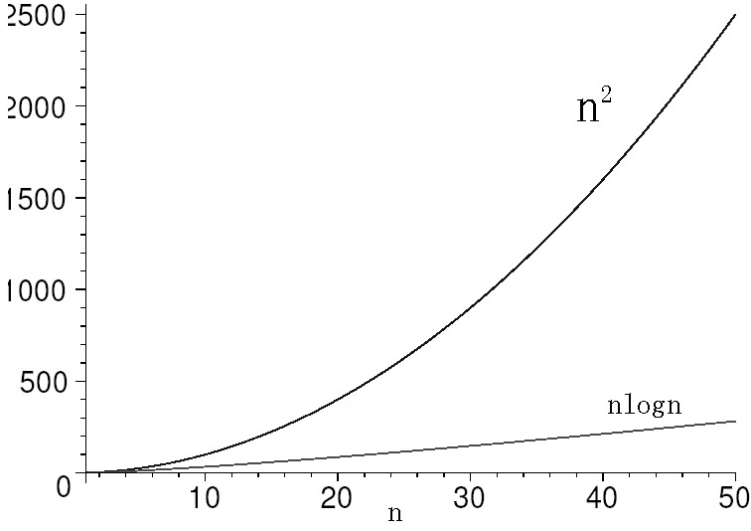
合并排序的计算时间
0 n=1
T(n)=
2T(n/2)+T_{merge}(n) n>1
当n=2^{k}时，可得
T(n)=2(2T(n/4)+n/2)+n
=4T(n/4)+2n
=4(2T(n/8)+n/4)+2n
……
=2^{k}T(1)+kn
=nlogn
如果2^{k}<n<2^{k+1}，
有T(n)≤T(2^{k+1})，有
T(n)=Θ (nlogn)
 | Memory | Time
冒泡 | 300K | 7483MS
合并 | 684K | 171MS
Notes:
利用迭代计算时间复杂度
在坐标中与冒泡排序对比
在Judge Online利用50000规模的数据测试结果比较与分析（坐标图中表格）
http://acm.swust.edu.cn:8080/JudgeOnline/status
RUNID为7653和7651

Slide 29
思考
当实例较少时，合并排序的效率如何？
合并排序的空间效率如何？
合并排序对特殊数据是否会退化？
在划分子问题时是否可以3等分，如果可以，效率如何？
Notes:
分析缺点

Slide 30
合并排序
最坏时间复杂度：O(nlogn)
平均时间复杂度：O(nlogn)
辅助空间：O(n)

Slide 31
2.快速排序
基本思想
选取A的某个元素t=A[s]，然后将其他元素重新排列，使A[0..n-1]中所有在t以前出现的元素都小于或等于t，而在t之后出现的元素都大于或等于t。
A[0[ | A[1] | … | A[s-1] | A[s] | A[s+1] | … | A[n-1]
t
划分元素
经过一次划分后
A[0]
A[1]
…
A[j]
t
A[k]
…
A[n-1]
每个元素都小于或等于t
每个元素都大于或等于t

Slide 32
划分的实现
划分元素（中轴）的选取：
可以随机选取，最简单的选择策略是数组第一个元素
划分的实现思想
同时从左、右开始扫描，左边找到一个比划分元素大的，右边找到一个比划分元素小的，然后交换两个元素的位置。
→ i
j←
p | 全部≤p | ≥p | ... | ≤p | 全部≥ p
j←
→ i
p | 全部≤p | ≤ p | ≥p | 全部≥ p
→ i
= j←
p | 全部≤p | = p | 全部≥ p

Slide 33
划分实例
27 99 0 8 13 64 86 16 7 10 88 25 90
i j
27 25 0 8 13 64 86 16 7 10 88 99 90
i j
27 25 0 8 13 10 86 16 7 64 88 99 90
i j
27 25 0 8 13 10 7 16 86 64 88 99 90
j i
16 25 0 8 13 10 7 27 86 64 88 99 90

Slide 34
快速排序算法
算法 Quicksort(A[l...r])
//用Quicksort对子数组排序
//输入：数组A[0..n-1]中的子数组
//输出：非降序的子数组A[l...r]
if (l<r){
s ← Partition(A[l...r]);
Quicksort(A[l...s-1]);
Quicksort(A[s+1...r]);
}
算法 Partition(A[l..r])
//以第一个元素作为中轴，划分数组
//输入：数组A[l..r]，l,r为左右下标
//输出：A[l..r]的一个分区，返回划分点位置
p←A[l];
i←l; j←r+1;
reapeat
reapeat j←j-1 until A[j] ≤p；
reapeat i←i+1 until A[i] ≥p；
swap(A[i],A[j]);
until i ≥ j
swap(A[l],A[j]);
return j;

Slide 35
快速排序算法计算时间
0 n=1
T_{best}(n)=
T_{best}(n)=Θ(nlogn)
2T_{best}(n/2)+n n>1
T_{worst}(n)=(n+1)+n+(n-1)+...+3=Θ(n²)
0 n=0,1
思考：平均效率的递推式是如何
得到的，如何计算？
T_{avg}(n)=
(∑[(n+1)+T_{avg}(s)+T_{avg}(n-1-s)])/n n>1
T_{avg}(n) ≈2nlnn ≈1.38nlogn

Slide 36
在最好情况下，每次划分对一个记录定位后，该记录的左侧子序列与右侧子序列的长度相同。在具有n个记录的序列中，一次划分需要对整个待划分序列扫描一遍，则所需时间为O(n)。设T(n)是对n个记录的序列进行排序的时间，每次划分后，正好把待划分区间划分为长度相等的两个子序列，则有：
T(n)≤2 T(n/2)＋n
≤2(2T(n/4)＋n/2)＋n＝4T(n/4)＋2n
≤4(2T(n/8)＋n/4)＋2n＝8T(n/8)＋3n
… … …
≤nT(1)＋nlog₂n＝O(nlog₂n)
因此，时间复杂度为O(nlog₂n)。

Slide 37
在最坏情况下，待排序记录序列正序或逆序，每次划分只得到一个比上一次划分少一个记录的子序列（另一个子序列为空）。此时，必须经过n-1次递归调用才能把所有记录定位，而且第i趟划分需要经过n-i次关键码的比较才能找到第i个记录的基准位置，因此，总的比较次数为：
因此，时间复杂度为O(n²)。

Slide 38
在平均情况下，设基准记录的关键码第k小（1≤k≤n），则有：
这是快速排序的平均时间性能，可以用归纳法证明，其数量级也为O(nlog₂n)。

Slide 39
快速排序
在快速排序中，记录的比较和交换是从两端向中间进行的，关键字较大的记录一次就能交换到后面单元，关键字较小的记录一次就能交换到前面单元，记录每次移动的距离较大，因而总的比较和移动次数较少。
快速排序算法的性能取决于划分的对称性。通过修改算法partition，可以设计出采用随机选择策略的快速排序算法。在快速排序算法的每一步中，当数组还没有被划分时，可以在a[p:r]中随机选出一个元素作为划分基准，这样可以使划分基准的选择是随机的，从而可以期望划分是较对称的。

Slide 40
快速排序
template<class Type>
int RandomizedPartition (Type a[], int p, int r)
{
int i = Random(p,r);
Swap(a[i], a[p]);
return Partition (a, p, r);
}
最坏时间复杂度：O(n²)
平均时间复杂度：O(nlogn)
辅助空间：O(n)或O(logn)

Slide 41
快速排序算法分析
快速排序在平均情况下仅比最优情况多执行38％的比较操作。
它的最内循环效率非常高，在处理随机排列数组时，速度比合并排序快。
算法优化
更好的划分元素选择方法：三平均分区
当子数组足够小时改用更简单得排序方法
将分区分为三块而不是原来的两块：一块是小于中轴值的所有元素，一块是等于中轴值的所有元素，另一块是大于中轴值的所有元素

Slide 42
作业
1、实践环节
自己实现合并排序和快速排序
2、小组讨论
内容：快速排序算法及其改进
手段：利用网络资源查阅相关资料
形式：以小组为单位提交论文（WORD文档）

Slide 43
3.找最大值与最小值
在含有n个不同元素的集合中同时找出它的最大值和最小值(maximum & minimum)的最简单方法是将元素逐个进行比较。 算法中用max和min分别表示最大值和最小值。算法描述如下：
MAXMIN(A)
1 max ← min ← A［1］
2 for i ← 2 to n
3 if A［i］>max
4 then max ← A［i］
5 else if A［i］<min
6 then min ← A［i］
7 return max & min

Slide 44
如果数组中元素按照递增的次序排列，则找出最大值和最小值所需的元素比较次数为n-1，这是最佳的情况。如果数组中元素按照递减的次序排列，则找出最大值和最小值所需的元素比较次数为2(n-1)，这是最坏情况。 在平均情况下，A中将有一半元素使得第3行的比较为真，找出最大值和最小值所需的元素比较次数为3(n-1)/2。

Slide 45
如果我们将分治策略用于此问题，每次将问题分成大致相等的两部分，分别在这两部分中找出最大值与最小值，再将这两个子问题的解组合成原问题的解，就可得到该问题的分治算法。算法描述如下：
REC-MAXMIN (i，j，fmax，fmin)
1 if i=j
2 then fmax ← fmin ← A［i］
3 if i=(j-1)
4 then if A［i］>A［j］
5 then fmax ← A［i］
6 fmin ← A［j］

Slide 46
7 else fmax ← A［j］
8 fmin ← A［i］
9 else mid ← ［(i+j)/2］
10 REC-MAXMIN(i，mid，gmax，gmin)
11 REC-MAXMIN(mid+1， j， hmax，hmin)
12 fmax ← max{gmax，hmax}
13 fmin ←min{gmin，hmin}

Slide 47
设T(n)表示算法所需的元素比较次数，则可得算法的递归方程为
n=1
n=2
n>2
假设n为2的幂， 化简T(n)可得
n=1
n=2
n>2

Slide 48
T(n)=2T(n/2)+2
=2(2T(n/4)+2)+2
=4T(n/4)+4+2
……
=2^{k-1}T(2)+
=2^{k-1}+2^{k}-2
=3n/2-2
这表明算法的最坏、 平均以及最好情况的元素比较次数为3n/2-2。

Slide 49
事实上，至多进行3［n/2］次比较是找出最小值和最大值的充分条件。我们并不将每个元素与最大值和最小值都进行比较，因为这样每个元素需要进行两次比较。下面我们成对处理元素。首先，输入元素成对相互进行比较，并将较小者与当前最小值比较，较大者与当前最大值比较。 这样每两个元素进行三次比较。
设置当前最小元素和最大元素的初始值，与n的奇偶性有关。 当n为奇数时，我们将最小值和最大值都设为第一个元素，然后， 将其余元素成对处理；当n为偶数时，我们在前两个元素之间进行一次比较，决定最大值和最小值的初始值，然后，将其余元素成对处理。

Slide 50
以下分析上述算法的比较次数。如果n为奇数，那么需进行3［n/2］次比较；如果n为偶数，我们首先在前两个元素之间进行一次比较， 然后进行3(n-2)/2次比较，总共进行3n/2-2次比较。因此，不论在哪一种情况下，比较的次数至多为3［n/2］
可以证明，任何基于比较的找最大值和最小值的算法， 其元素比较次数下界为［3n/2］- 2。在这种意义下，算法REC-MAXMIN是最优的。 但是REC-MAXMIN也有其不足之处， 它所要求的存储空间较大，即算法中的每次递归调用都需要保留i，j， fmax，fmin的值及返回地址。

Slide 51
扩展：找第二大元素
通常算法：顺序比较
1．顺序比较找到最大max;
2．从剩下的n −1个数中找最大，就是第二大second
复杂性：W(n)=n −1+n−2=2n −3
锦标赛算法：
两两分组比较，大者进入下一轮
每个元素用数表记录每次比较时小于自己的元素

Slide 52
锦标赛算法
算法 FindSecond
输入：n个数的数组L
输出：Second
1．k ←n
2．将 k 个元素两两一组，分成 ⎣k/2⎦ 组
3．每组的2个数比较，找到较大的数
4．将被淘汰的较小的数在淘汰它的数所指向的链表中
做记录
5．if k 为奇数 then k ← ⎣k/2⎦ +1
6．else k ← ⎣k/2⎦
7．if k>1 then goto 2
8．max ←最大数
9．Second ← max 的链表中的最大

Slide 53
时间复杂度分析
max在第一阶段的分组比较中总计进行了⎡logn⎤次比较.
算法时间复杂度是
W(n)=n −1+⎡log n⎤ −1= n + ⎡log n⎤ −2.

Slide 54
一般性选择问题
问题：选第 k 小.
输入：数组 S, S的长度 n, 正整数 k, 1≤ k≤ n.
输出：第 k 小的数
通常算法
1．排序
2．找第 k 小的数
时间复杂性：O(nlogn)

Slide 55
分治法设计思路
利用PARTITION过程。如果划分元素v测定在A(j)的位置上，则有j-1个元素小于或等于A(j)，且有n-j个元素大于或等于A(j)。
此时：
若k=j，则A(j)即是第k小元素；否则，
若k<j，则第k小元素将出现在A(1:j-1)中；
若k>j，则第k小元素将出现在A(j+1:n)中。

Slide 56
基于划分的选择算法
A[1…28]={8,33,17,51,57,49,35,11,25,37,14,3,2,13,52,12,6,29,32,54,5,16,22,23,7,61,36,9}，求A的中值元素，即第14小元素。(k=14)
{8,33,17,51,57,49,35,11,25,37,14,3,2,13,52,12,6,29,32,54,5,16,22,23,7,61,36,9}
{3,7,5,6,2,8,11,25,37,14,35,49,13,52,12,57,29,32,54,51,16,22,23,17,61,36,33,9}
j=6
j<k，在右边区间找第k(=14-6=8)小元素
{11,25,37,14,35,49,13,52,12,57,29,32,54,51,16,22,23,17,61,36,33,9}
{9,11,37,14,35,49,13,52,12,57,29,32,54,51,16,22,23,17,61,36,33,25}
j=2
j<k，在右边区间找第k(=8-2=6)小元素

Slide 57
基于划分的选择算法
{37,14,35,49,13,52,12,57,29,32,54,51,16,22,23,17,61,36,33,25}
{22,14,35,25,13,33,12,36,29,32,17,23,16,37,51,54,61,57,52,49}
j=14
j>k，在左边区间找第k(=6)小元素
{22,14,35,25,13,33,12,36,29,32,17,23,16}
{12,14,16,17,13,22,33,36,29,32,25,23,35}
j=6
j=k，找到原问题第14小元素，结束。

Slide 58
RANDOMIZED_SELECT(A,p,r,i)
if p==r
then return A[p]
q = RANDOMIZED_PARTITION(A,p,r)
k = q-p+1;
if i==k
then return A[q]
else if i<k
then return RANDOMIZED_SELECT(A,p,q-1,i)
else return RANDOMIZED_SELECT(A,p+1,end,i-k)

Slide 59
总结归纳
分治是一种解题的策略，它的基本思想是：“如果整个问题比较复杂，可以将问题分化，各个击破。”
分治包含“分”和“治”两层含义，如何分，分后如何“治”成为解决问题的关键所在
不是所有的问题都可以采用分治，只有那些能将问题分成与原问题类似的子问题，并且归并后符合原问题的性质的问题，才能进行分治
分治可进行二分，三分等等，具体怎么分，需看问题的性质和分治后的效果。
只有深刻地领会分治的思想，认真分析分治后可能产生的预期效率，才能灵活地运用分治思想解决实际问题。

